Slide 1

MICROECONOMÍA

Slide 2



¿Qué es la Economía?
Coordina las actividades productivas de la sociedad.
Ciencia Social. Estudia la producción, distribución y consumo de bienes y servicios.
Economía de Mercado vs Economía Centralizada.

Slide 3




¿Qué es la Economía?
“la búsqueda del propio interés puede beneficiar a la sociedad en general”
MICRO cómo los individuos toman decisiones y cómo ellas influyen entre sí
FALLAS DE MERCADO

Slide 4
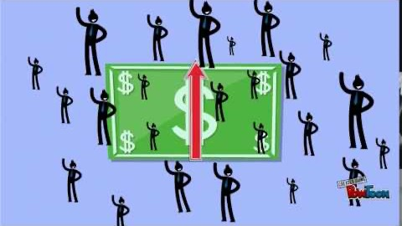
¿Qué es la microeconomía?
https://bit.ly/35FsohV

Slide 5
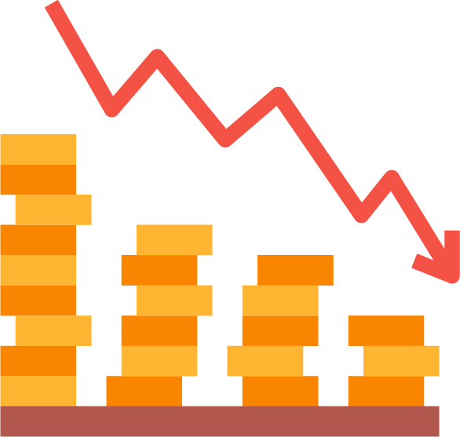

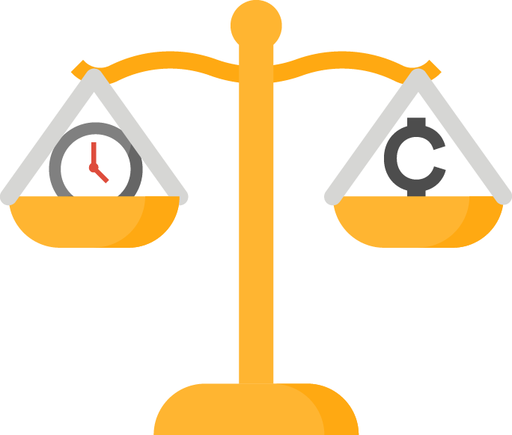

Cómo toman decisiones los individuos:
Costo de oportunidad
Análisis marginal
Escasez
Trade-offs

Slide 6



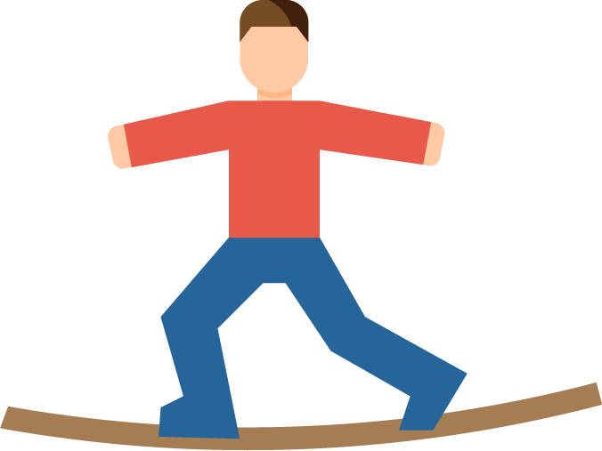

Cómo interaccionan las decisiones de los individuos:
Ganacias del comercio
Eficiencia y equidad
Comercio
Especialización
Equilibrio

Slide 7



Cómo toman decisiones los individuos:
Principios en los que se basan las decisiones individuales: CUATRO
Básico para la Economía
Problema económico elecciones Beneficios y perjuicios en la sociedad

Slide 8

Decisiones individuales:
Los recursos son escasos.
LIMITACIONES económicas, pero también tiempo.
RECURSOS. Factores productivos: tierra, trabajo, capital, capital humano (educación y cualificación).

Slide 9

Decisiones individuales: Principio 2
El coste real de algo es aquello a lo que hay que renunciar para conseguirlo.
Coste de oportunidad
Es aquello a lo que hay que renunciar para obtener lo que se desea.

Slide 10

Decisiones individuales: Principio 3
“Cuánto” es una decisión en el margen.
Trade-offs: costo-beneficio.
Decisión en el margen y análisis marginal.

Slide 11

Decisiones individuales: Principio 4
Las personas aprovechan las oportunidades para mejorar.
Incentivos.
Decisiones los individuos ➔
¿INTERACCIÓN?

Slide 12
Interacción: ¿cómo funcionan las economías?
Principios en los que se fundamenta la interacción entre las elecciones individuales:
1. Existen ganancias con el comercio.
➔ Especialización. División del trabajo.
➔ Comercio y ganancias del comercio.

Slide 13
Interacción: ¿cómo funcionan las economías?
2. Los mercados tienden al equilibrio.
Ningún individuo mejoraría haciendo algo diferente

Slide 14

Interacción: ¿cómo funcionan las economías?
3. Los recursos deberían utilizarse lo más eficientemente
posible para alcanzar los objetivos de la sociedad.
➔ Eficiencia
➔ Equidad

Slide 15
Interacción: ¿cómo funcionan las economías?
4. Los mercados suelen conducir a la eficiencia.
➔ Excepciones: Fallos del mercado
Los individuos buscan el > be

Slide 16

Interacción: ¿cómo funcionan las economías?
Cuando los mercados no consiguen la eficiencia, la
intervención del gobierno puede mejorar el bienestar social:
contaminación;
monopolio, oligopolio.

Slide 17
Interacciones en el conjunto de la economía
El gasto de una persona es el ingreso de otra;
El gasto total puede sobrepasar la capacidad de producción (o no)
Las medidas de gobierno pueden cambiar el gasto. (MACROECONOMÍA)

